Slide 1
English preschool
Week: N° 11
School: Aurora de Chile
Teacher: Julia Guerrero D.
Mail: julia.guerrero@colegio-auroradechile.cl

Slide 2
Queridos niños espero que estén muy bien cuidándose mucho en casa.
Los invito a observar el siguiente video.
https://www.youtube.com/watch?v=YRonvWl1g1s

Slide 3
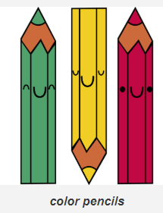
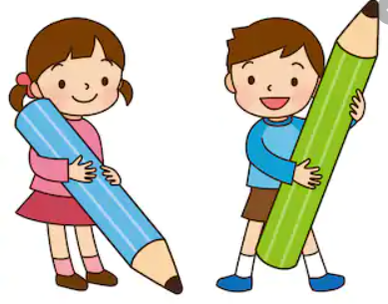
School objects for to day.

Slide 4
Objective:
Identificar los colores a través de imágenes para colorear y cantar una canción.

Slide 5
Learning path
Activar conocimientos previos sobre saludos.
Ejercitar los saludos.
Activar conocimientos clase anterior el clima
Conocer colores y cantar
Evaluar

Slide 6
Let’s remember Greetings
How are you?
How are you?

Slide 7
I’m great
I’m hungry

Slide 8
Let’s remember the weather
How is the weather?
How is the weather?

Slide 9
It’s sunny
It’s rainy

Slide 10
Let’s see the colors.

Slide 11
Ahora contesta estas preguntas.
What color is it?
What color is it?

Slide 12
It’s red
It’s yellow

Slide 13
Take care of yourself

